Slide 1
추상 팩토리 패턴
다양한 구성 요소 별로 '객체의 집합'을 생성해야 할 때 유용하다. 이 패턴을 사용하여 상황에 알맞은 객체를 생성할 수 있다.
팩토리 메서드 패턴과 혼동하기 쉽다.

Slide 2
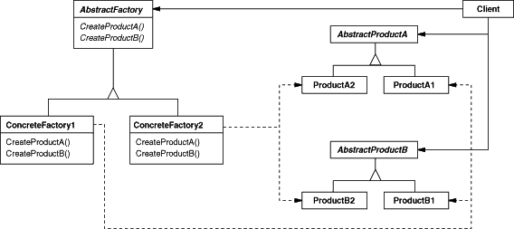

Slide 3
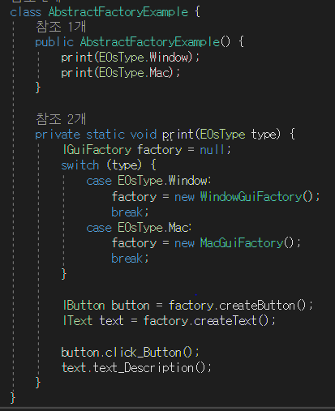
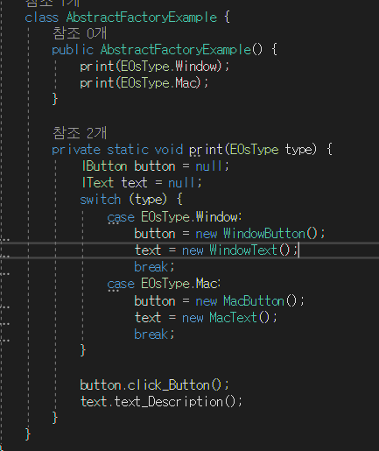

Slide 4
장점
사용자는 생산되는 인터페이스에 대해서만 숙지하고 있어도 된다.
비슷한 속성의 객체(같은 추상 제품을 상속받은 객체)들을 쉽게 대체하거나 교체할 수 있다.
객체 생성 과정에서의 일관성이 높아진다.

Slide 5
단점
새로운 제품 클래스를 추가하게 된다면, 기존 추상 팩토리를 확장하기가 쉽지 않다. => 추상팩토리와 서브클래스들의 대폭 수정을 야기한다.

